Slide 1
Avaliação de Maturidade de Indústrias 4.0

Slide 2
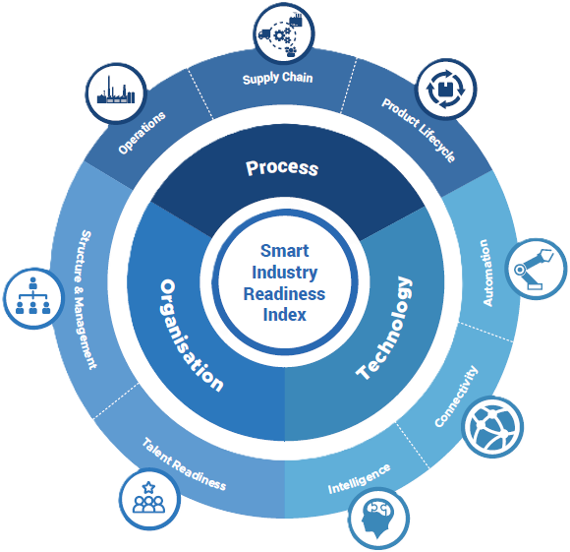
Bloco
Pilar
https://drive.google.com/file/d/1vtsbCB9E6X7EHmr7EEaPCrrLnQh_peDy/view?usp=sharing

Slide 3
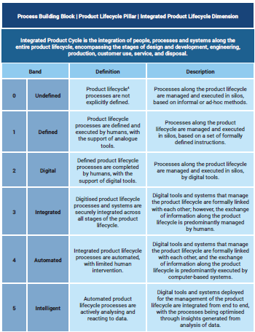

https://drive.google.com/file/d/1vtsbCB9E6X7EHmr7EEaPCrrLnQh_peDy/view?usp=sharing
Dimensão

Slide 4
https://drive.google.com/file/d/1vtsbCB9E6X7EHmr7EEaPCrrLnQh_peDy/view?usp=sharing

Slide 5
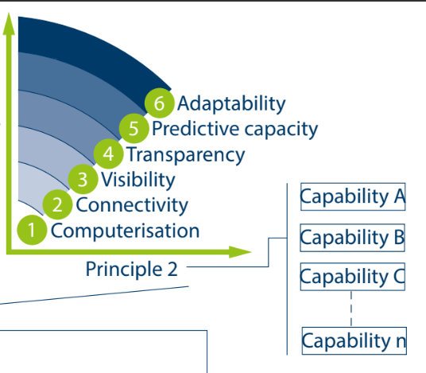
https://drive.google.com/file/d/1vtsbCB9E6X7EHmr7EEaPCrrLnQh_peDy/view?usp=sharing

Slide 6
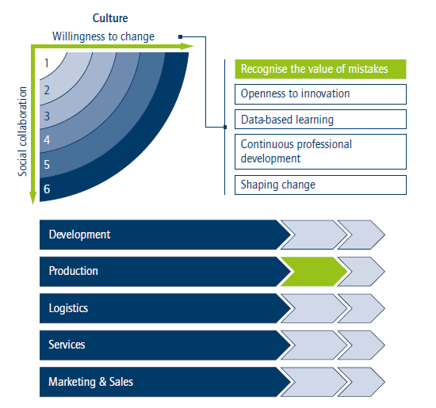
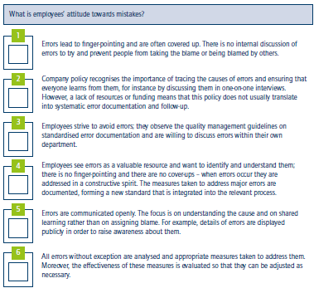
https://drive.google.com/file/d/1vtsbCB9E6X7EHmr7EEaPCrrLnQh_peDy/view?usp=sharing

Slide 7
nivel 5 no Siri

Slide 8
Tarefa
Identificar capacidades e propor questões e respostas para os seguintes pilares:
Organização → Gestão → Comunicação Inter e Intra companhia
Processo → Operação → Integração Vertical
Processo→ Ciclo de Vida de Produto→ Ciclo de Vida de Produto Integrado

Slide 9
Template
Variável (Capacidade)
Bloco/Pilar: |  | Dimensão:
Questão:
Peso | Item de Resposta |  | Nível Siri
1 |  |  | 1
2 |  |  | 2
3 |  |  | 3
4 |  |  | 4
5 Preditivo |  |  | 5
6 Adaptativo |  |  | 5

